Slide 1
粉状漢方薬の飲み方
毎日朝と夜の服用分を２週間に分けてセットして、アルカリイオン水素水と一緒に服用する
香港健康広場

Slide 2
粉状漢方薬の飲み方
100円ショップで
携帯ピルケースを
購入しました
￥100

Slide 3
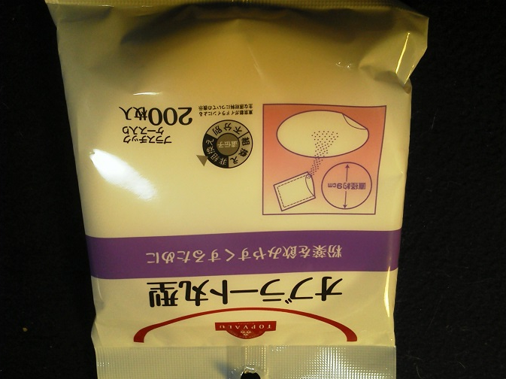
粉状漢方薬の飲み方
粉末のままでは飲み
にくい方にお勧めです
最初に水を口に含めて
からオブラートに薬
粉末を包んで飲む
薬局で購入 ￥300

Slide 4
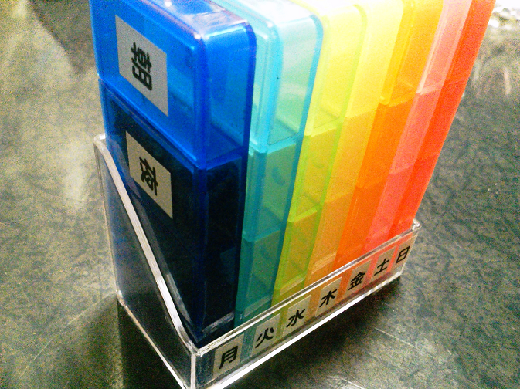
粉状漢方薬の飲み方
二週間分の毎日服用する
漢方薬の量を各3グラム
いれて、朝と夜に、空腹時
服用する
100円ショップで購入

Slide 5
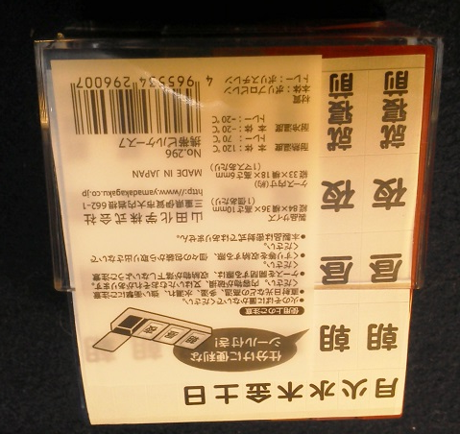
粉状漢方薬の飲み方
携帯ピルケースに入っているラベルをケースに貼り付けます

Slide 6
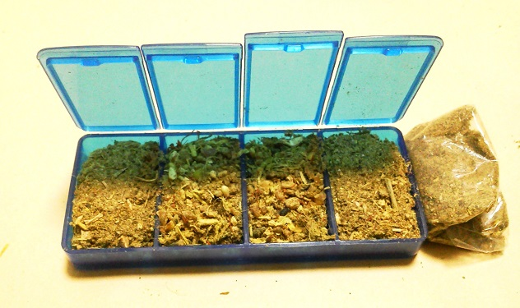
粉状漢方薬の飲み方
毎日,朝と夜に飲む量3グラムを各ケースに入れる
7本のケースに入れて、毎回、１ボックスづつ服用する
右端は、オブラートに包んで飲む時のもの

Slide 7
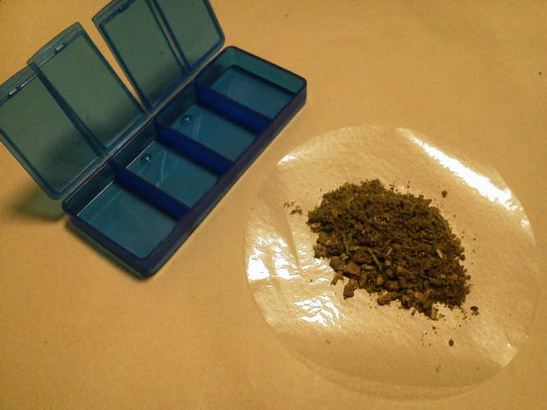
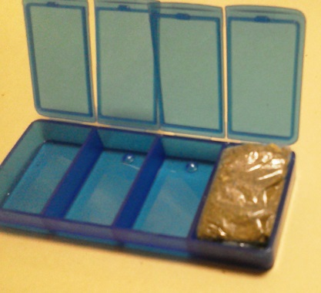
粉状漢方薬の飲み方
オブラートに包んでケースに
入れる事も可能ですが、手間
がかかります（下図）

Slide 8
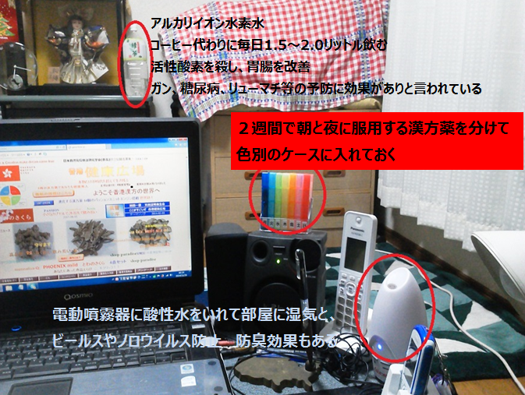
粉状漢方薬の飲み方
実際の書斎の例
漢方薬をパソコンのスピーカーの上に置いて、アルカリイオン水素水と
一緒に飲んでいます オブラートは使っていません

Slide 9
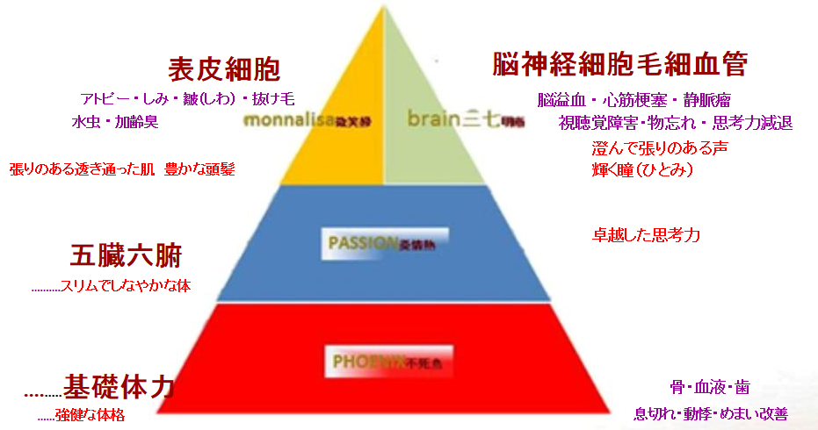
粉状漢方薬の飲み方
PASSION PHOENIX monnalisa brain それぞれが漢方のチャンピオン
単品でも自分の体力と健康美容改善目的に合わせてスプーンで量を加減しながら
服用ください

Slide 10
粉状漢方薬の飲み方
創意と工夫で自分流の健康管理を考えましょう
私は、最近、アルカリイオン水素水とパッションユニットエンジン漢方と水泳で
100歳ピンピンコロリ自然安楽死が実現出来るように思ってきています
趣味の音楽と、一層の、漢方医学と遺伝子医療の研究を生き甲斐に更なる
挑戦を続けたいと思っています
皆様も、人生60過ぎたら、本当の自分らしい生き方を作って、楽しい毎日を
お過ごしください
粉状漢方薬で広がる自由度-服用量の調節、まわりのひとにも
カプセルが大きすぎて飲みにくかった方には飲む量の調整が可能になり、
自分の体調・体力にあった量が選択出来る事になります また、お母さんや兄弟などまわりの人にも、試し飲みが出来る事に
なりました
2014年11月27日
香港健康広場主催者
上石組夫
香港健康広場

